Slide 1

СКАЗКА ПРО КРАСКИ
Если б все на свете было
Одинакового цвета,
Вас бы это рассердило
Или радовало это?
Кто решился бы отныне,
Приходя домой усталым,
На зеленой спать перине
Под зеленым одеялом?
И зеленою водою
На рассвете умываться,
И зеленым-презеленым
Полотенцем утираться?
Любоваться, как над вами,
Зеленея, птицы реют,
Над зелеными долами
Ярко солнце зеленеет?
Видеть мир привыкли люди
Белым, желтым, синим, красным.
Пусть же все вокруг нас будет
Удивительным и разным.

Slide 2


Определите тему стихотворения. О чем оно?
Слова какой части речи помогают раскрыть
тему и основную мысль стихотворения?
Как вы считаете, для чего автор
использует столько много имен прилагательных?
Давайте сделаем вывод,
для чего нужны имена прилагательные в речи?

Slide 3

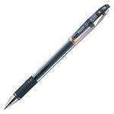
«Имя прилагательное как часть речи»
Четырнадцатое марта
Классная работа

Slide 4
Сформулируйте цель урока,
опираясь на следующие утверждения:
повторить, что такое…
уточнить, как изменяется…
в предложении выполняет роль …
учиться отличать …

Slide 5


упражнение
«Сам себе редактор».
Задание: найдите ошибки в следующих предложениях:
Вот и наступил самый последний месяц весны – март.
В этом году весна поздняя, в сравнении с будущим годом,
но ребята все равно проводят все свое занятое время
на водных горках и строят песочные городки еще лучше прошлогодних.
А затем они идут домой и пьют холодный чай с
невкусными пирожками.

Slide 6
Какие ошибки допустил автор в этом тексте?
Прочтите текст исправленным.
Как называются слова с
противоположным смыслом?

Slide 7
Тестирование
в программе «My test»

Slide 8


Опишите в форме синквейна понимание сущности правил, связанных с прилагательными.
Попробуйте составить синквейн на тему «Имя прилагательное».

Slide 9
синквейн (пятистрочная стихотворная форма).
Первая строка – обозначение темы, чаще одно слово
(имя существительное)
Вторая строка – характеристика темы (двумя прилагательными)
Третья строка – описание действия (три глагола)
Четвертая строка – отношение к теме (фраза из четырех слов)
Пятая строка – синоним (метафора) из одного слова, которое повторяет суть темы

Slide 10
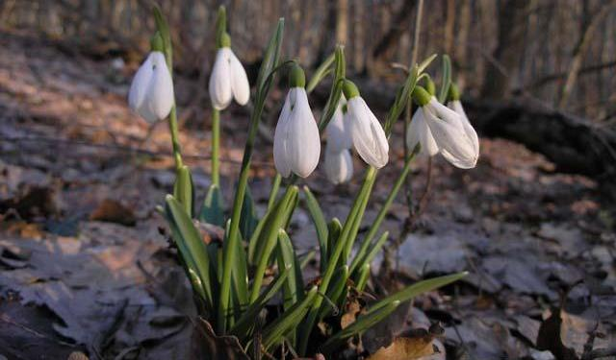
Домашнее задание:
написать сочинение-миниатюру
«Пробуждение природы».

